Slide 1

KHỞI ĐỘNG

Slide 2

EM TẬP LÀM PHÓNG VIÊN

Slide 3


KHOA HỌC
BÀI 16: QUÁ TRÌNH PHÁT TRIỂN CỦA CON NGƯỜI (TIẾT 1)

Slide 4

KHÁM
PHÁ

Slide 5
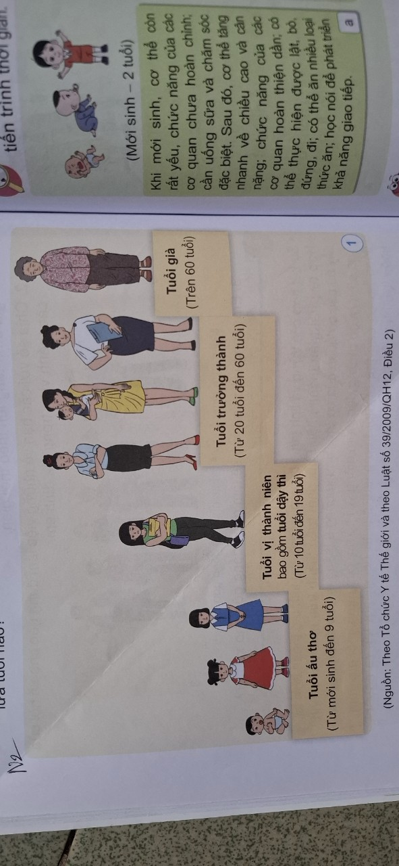
1. Các giai đoạn phát triển của con người.
Dựa vào hình dưới đây, cho biết từ lúc mới sinh ra con người đã trải qua những giai đoạn nào và giai đoạn ứng với lứa tuổi nào?

Slide 6

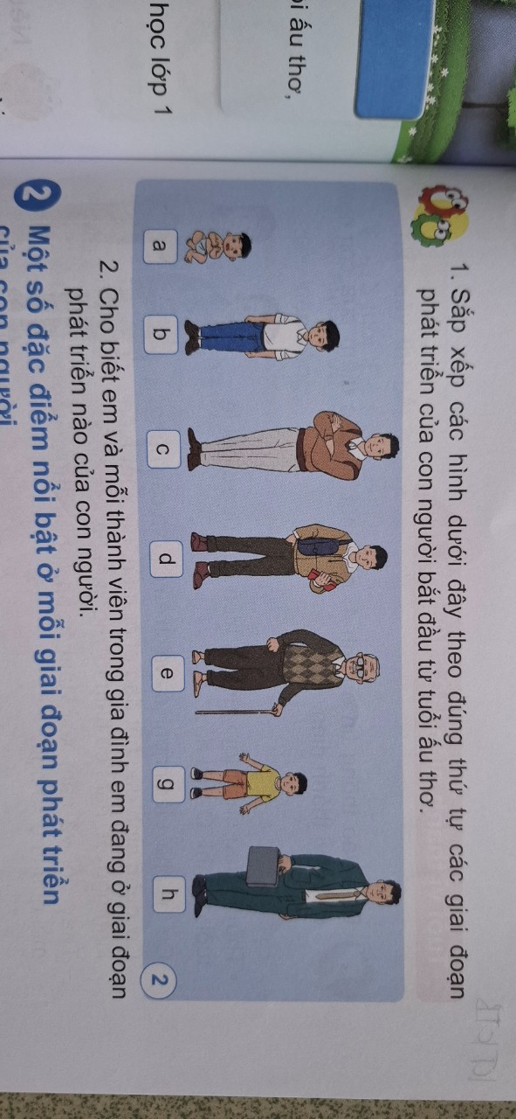
THỰC HÀNH, LUYỆN TẬP
2. Ai đang ở giai đoạn phát triển nào của con người?
Bài 1. Sắp xếp các hình dưới đây theo đúng thứ tự các giai đoạn
Phát triển của con người bắt đầu từ tuổi ấu thơ.

Slide 7

TRÒ CHƠI
TIẾP SỨC

Slide 8
VẬN DỤNG

Slide 9
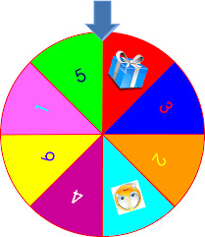

VÒNG QUAY KÌ DIỆU

Slide 10

DẶN DÒ
Sưu tầm các hình ảnh tuổi ấu thơ, tuổi vị thành niên của anh, chị, … để tiết sau học.

